Slide 1
STEEP 분석

Slide 2
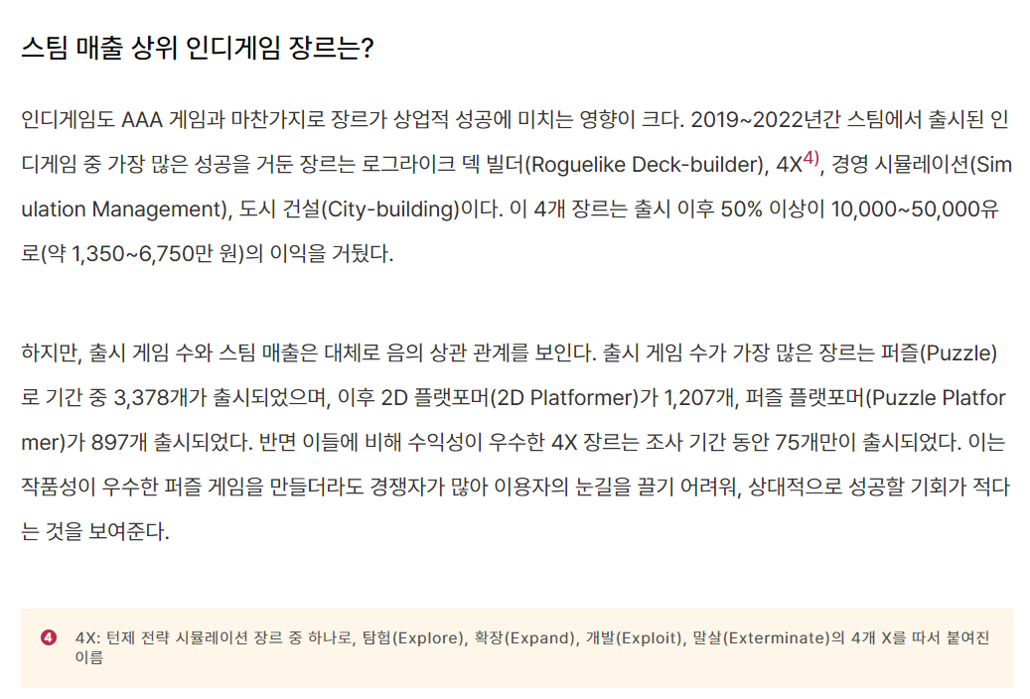
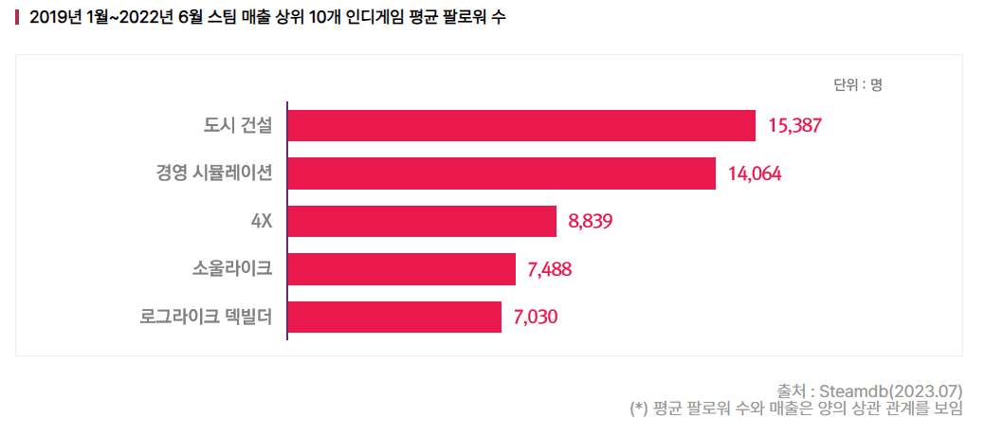
Social 사회
- 인구 구조, 생활 수준, 문화, 가치관 등 사회의 변화를 포함함.
>> 조직의 제품과 서비스에 대한 수요, 경쟁 상황, 규제 환경 등에 영향 미침.
1. 현재 인디 게임의 수요가 늘고 있음. >> 대기업에서도 인디 게임에 투자해 키우는 상황.
이때, 유행하는 장르는 로그라이크 덱 빌더, 경영 시뮬레이션, 도시 건설임.

Slide 3
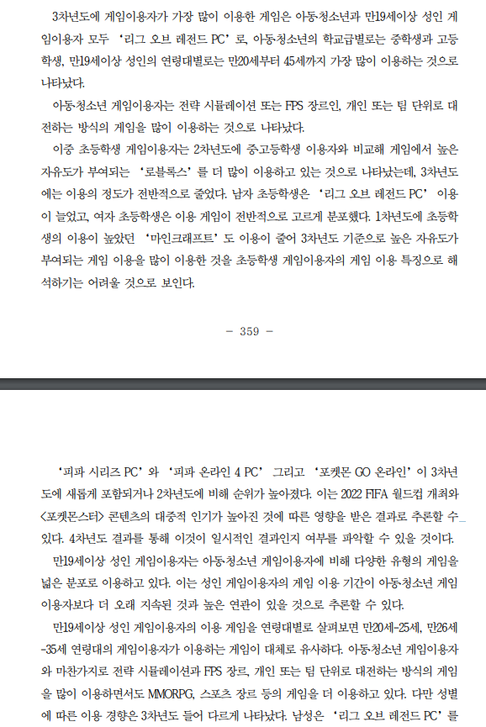
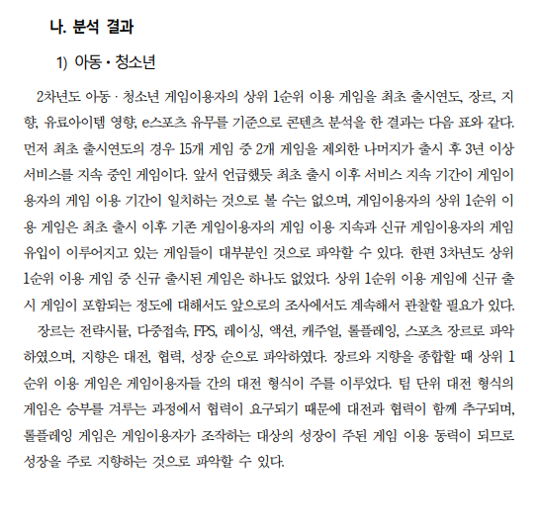
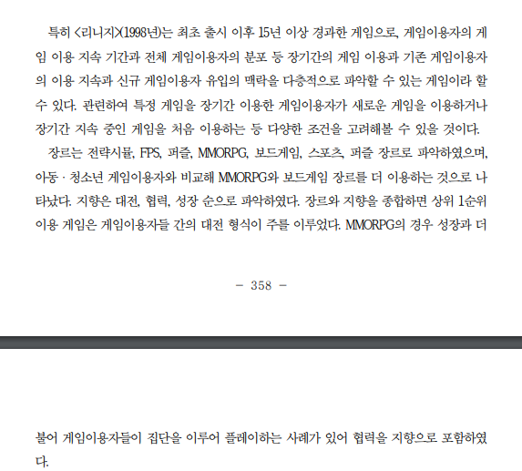


Social 사회

Slide 4
Technological 기술
- 신기술의 개발, 기술 혁신, 기술 변화 등을 포함.
>> 조직의 제품과 서비스에 대한 수요, 생산 방식, 경쟁 상황 등에 영향.
- 절차적 생성 기법
- 전략 시뮬레이션, RTS, 오픈월드, 로그라이트

Slide 5
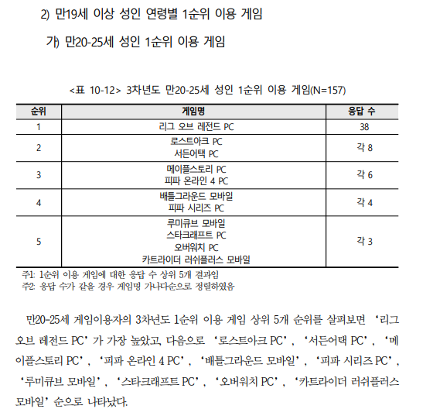
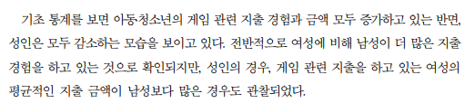
Economic 경제
- 경제 성장률, 경제 정책, 경제 환경 등 포함.
>> 조직의 매출, 수익 투자 등에 영향.
https://www.kocca.kr/global/2023_1+2/sub01_03.html

Slide 6
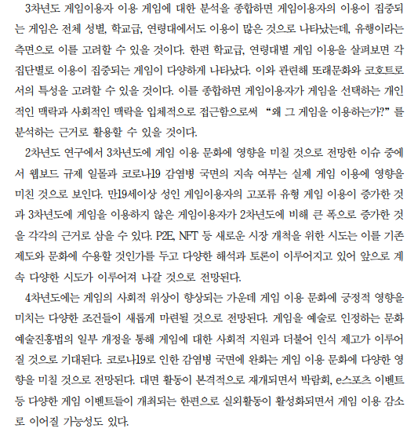
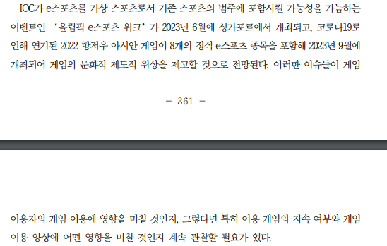
Environmental 환경
- 기후 변화, 환경 오염, 환경 규제 등을 포함.
>> 조직의 생산 방식, 제품과 서비스, 마케팅 전략 등에 영향.

Slide 7
Political 정치
- 정부 정책, 정치적 안정성, 정치적 위험 등을 포함.
>> 조직의 투자, 마케팅, 영업 활동 등에 영향.
https://www.kocca.kr/global/2023_1+2/sub01_02.html

Slide 8
참고 자료
https://www.kocca.kr/global/2023_7+8/sub01_01.html : 콘텐츠 진흥원, 7+8월호
콘텐츠 진흥원, 국내 산업 동향 – 게임 플랫폼/장르 변화
콘텐츠 진흥원, 게임이용자 패널 연구

